Slide 1

面向对象_封装
讲师：于涛

Slide 2
目录
1
封装
2
JavaBean

Slide 3
第一章 封装

Slide 4
封装
01
封装的介绍
02
封装的使用
03
get/set方法的使用
04
this关键字的基本使用
05
构造方法的定义和使用
Notes:
1.施乐-苹果-微软
2.这个公式对计算机科学的影响程度足以类似物理学中爱因斯坦的“E=MC^2”——一个公式展示出了程序的本质。

Slide 5
封装
01
封装的介绍
02
封装的使用
03
get/set方法的使用
04
this关键字的基本使用
05
构造方法的定义和使用
Notes:
1.施乐-苹果-微软
2.这个公式对计算机科学的影响程度足以类似物理学中爱因斯坦的“E=MC^2”——一个公式展示出了程序的本质。

Slide 6

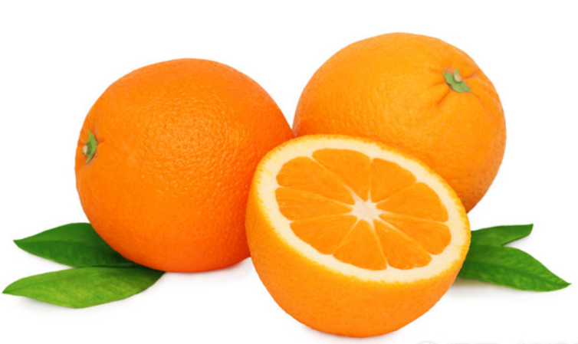
封装的介绍
1.生活中的封装:将一个物品装起来,外界不能直接使用了
Notes:
1.施乐-苹果-微软
2.这个公式对计算机科学的影响程度足以类似物理学中爱因斯坦的“E=MC^2”——一个公式展示出了程序的本质。

Slide 7
封装的介绍
1.生活中的封装:将一个物品装起来,外界不能直接使用了
Notes:
1.施乐-苹果-微软
2.这个公式对计算机科学的影响程度足以类似物理学中爱因斯坦的“E=MC^2”——一个公式展示出了程序的本质。

Slide 8
封装的介绍
1.生活中的封装:将一个物品装起来,外界不能直接使用了
Notes:
1.施乐-苹果-微软
2.这个公式对计算机科学的影响程度足以类似物理学中爱因斯坦的“E=MC^2”——一个公式展示出了程序的本质。

Slide 9
封装的介绍
1.生活中的封装:将一个物品装起来,外界不能直接使用了
Notes:
1.施乐-苹果-微软
2.这个公式对计算机科学的影响程度足以类似物理学中爱因斯坦的“E=MC^2”——一个公式展示出了程序的本质。

Slide 10
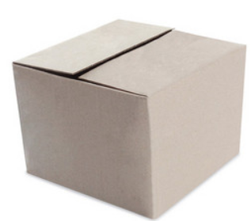
封装的介绍
1.生活中的封装:将一个物品装起来,外界不能直接使用了
Notes:
1.施乐-苹果-微软
2.这个公式对计算机科学的影响程度足以类似物理学中爱因斯坦的“E=MC^2”——一个公式展示出了程序的本质。

Slide 11

封装的介绍
1.生活中的封装:将一个物品装起来,外界不能直接使用了
Notes:
1.施乐-苹果-微软
2.这个公式对计算机科学的影响程度足以类似物理学中爱因斯坦的“E=MC^2”——一个公式展示出了程序的本质。

Slide 12
封装的介绍
1.面向对象三大特征: 封装 继承 多态
Notes:
1.施乐-苹果-微软
2.这个公式对计算机科学的影响程度足以类似物理学中爱因斯坦的“E=MC^2”——一个公式展示出了程序的本质。

Slide 13
封装的介绍
1.面向对象三大特征: 封装 继承 多态
Notes:
1.施乐-苹果-微软
2.这个公式对计算机科学的影响程度足以类似物理学中爱因斯坦的“E=MC^2”——一个公式展示出了程序的本质。

Slide 14
封装
01
封装的介绍
02
封装的使用
03
get/set方法的使用
04
this关键字的基本使用
05
构造方法的定义和使用
Notes:
1.施乐-苹果-微软
2.这个公式对计算机科学的影响程度足以类似物理学中爱因斯坦的“E=MC^2”——一个公式展示出了程序的本质。

Slide 15
封装
01
封装的介绍
02
封装的使用
03
get/set方法的使用
04
this关键字的基本使用
05
构造方法的定义和使用
Notes:
1.施乐-苹果-微软
2.这个公式对计算机科学的影响程度足以类似物理学中爱因斯坦的“E=MC^2”——一个公式展示出了程序的本质。

Slide 16
封装
01
封装的介绍
02
封装的使用
03
get/set方法的使用
04
this关键字的基本使用
05
构造方法的定义和使用
Notes:
1.施乐-苹果-微软
2.这个公式对计算机科学的影响程度足以类似物理学中爱因斯坦的“E=MC^2”——一个公式展示出了程序的本质。

Slide 17
封装
01
封装的介绍
02
封装的使用
03
get/set方法的使用
04
this关键字的基本使用
05
构造方法的定义和使用
Notes:
1.施乐-苹果-微软
2.这个公式对计算机科学的影响程度足以类似物理学中爱因斯坦的“E=MC^2”——一个公式展示出了程序的本质。

Slide 18
封装
01
封装的介绍
02
封装的使用
03
get/set方法的使用
04
this关键字的基本使用
05
构造方法的定义和使用
Notes:
1.施乐-苹果-微软
2.这个公式对计算机科学的影响程度足以类似物理学中爱因斯坦的“E=MC^2”——一个公式展示出了程序的本质。

Slide 19

构造方法_无参构造
我不管
Notes:
1.施乐-苹果-微软
2.这个公式对计算机科学的影响程度足以类似物理学中爱因斯坦的“E=MC^2”——一个公式展示出了程序的本质。

Slide 20
构造方法_无参构造
我jvm必须给每个类提供无参构造
public class Person {
//空参构造
public Person(){
System.out.println("哈哈哈哈");
}
}
Notes:
1.施乐-苹果-微软
2.这个公式对计算机科学的影响程度足以类似物理学中爱因斯坦的“E=MC^2”——一个公式展示出了程序的本质。

Slide 21
第二章 JavaBean的使用

Slide 22
JavaBean的使用
01
标准JavaBean的定义
02
快速生成标准JavaBean的快捷键
03
JavaBean在开发中是怎么来的
04
JavaBean在开发中和数据库表的联系
Notes:
1.施乐-苹果-微软
2.这个公式对计算机科学的影响程度足以类似物理学中爱因斯坦的“E=MC^2”——一个公式展示出了程序的本质。

Slide 23
JavaBean的使用
01
标准JavaBean的定义
02
快速生成标准JavaBean的快捷键
03
JavaBean在开发中是怎么来的
04
JavaBean在开发中和数据库表的联系
Notes:
1.施乐-苹果-微软
2.这个公式对计算机科学的影响程度足以类似物理学中爱因斯坦的“E=MC^2”——一个公式展示出了程序的本质。

Slide 24
JavaBean的使用
01
标准JavaBean的定义
02
快速生成标准JavaBean的快捷键
03
JavaBean在开发中是怎么来的
04
JavaBean在开发中和数据库表的联系
Notes:
1.施乐-苹果-微软
2.这个公式对计算机科学的影响程度足以类似物理学中爱因斯坦的“E=MC^2”——一个公式展示出了程序的本质。

Slide 25
JavaBean的使用
01
标准JavaBean的定义
02
快速生成标准JavaBean的快捷键
03
JavaBean在开发中是怎么来的
04
JavaBean在开发中和数据库表的联系
Notes:
1.施乐-苹果-微软
2.这个公式对计算机科学的影响程度足以类似物理学中爱因斯坦的“E=MC^2”——一个公式展示出了程序的本质。

Slide 26
JavaBean的使用
01
标准JavaBean的定义
02
快速生成标准JavaBean的快捷键
03
JavaBean在开发中是怎么来的
04
JavaBean在开发中和数据库表的联系
Notes:
1.施乐-苹果-微软
2.这个公式对计算机科学的影响程度足以类似物理学中爱因斯坦的“E=MC^2”——一个公式展示出了程序的本质。

Slide 27


